Slide 1
Razlomci u sportu
Američki nogomet i hokej na ledu
Martin Novosel i Benedikt Buhin, 6.b

Slide 2
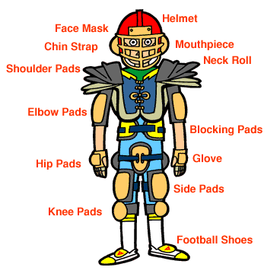
Američki nogomet
Oprema se sastoji od 13 dijelova.
Svaki dio je 1/13 opreme.

Slide 3
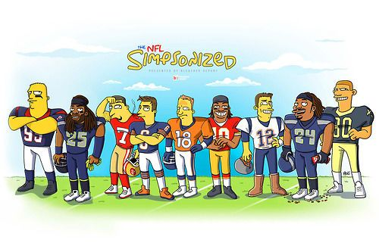
Svaki tim ima 54 igrača, od kojih za utakmicu može prijaviti 45, znači 45/54, a na samom terenu svaka ekipa ima 11 igrača, znači 11/45.

Slide 4
Svaka utakmica traje 60 min. Podijeljena je na 4 perioda, znači ¼ traje 15 min. Između svakog perioda imaju 3 stanke od po 2 min,
znači 1/3 stanke traje 2 min.

Slide 5
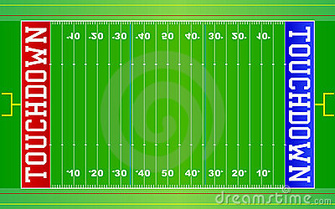
Svaki se teren sastoji od 20 jardi. 1/20 jarde je duga 91.44 cm. Ekipa ima 4 pokušaja da osvoji 10/20 jardi.

Slide 6
Hokej na ledu
Oprema se sastoji od 12 dijelova.
Svaki dio opreme je 1/12 opreme.

Slide 7
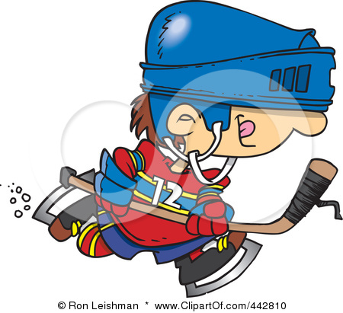
Svaki tim ima 23 igrača od čega su 2 vratari, znači 2/23 igrača su vratari. U igri je 5 igrača i 1 vratar, znači 6/23 je u igri,
od čega su 5/23 igrači.

Slide 8
Svaka utakmica traje 3/3, znači 1/3 traje 20 minuta, pa utakmica traje 60 minuta.

Slide 9
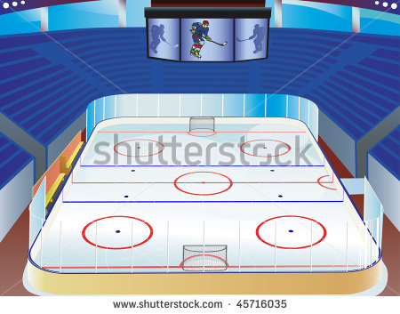
Teren je dug 61 m i širok 30 m, znači 1 m je 1/61. Dimenzije golova su 1.8 m dužina
i 1.2 m visina.

Slide 10
KRAJ!

